Slide 1
d-prvky

Slide 2

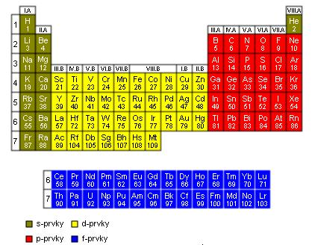
Sú to prvky: 3.-12. skupiny
4.-7. periódy

Slide 3
d-prvky
ich valenčné elektróny obsadzujú hladiny ns a (n-1)d, kde
n je číslo periódy
- sú to prechodné prvky, ich valenčná vrstva nie je tvorená len hlavným kvantovým číslom n, je tu prechod do nižšieho čísla.
prvky sú stabilné aj v takých oxidačných číslach, kedy nemajú úplne plné alebo úplne prázdne valenčné orbitály ako napríklad:
Výnimky:
prvok Cr má lepšiu stabilitu pri polozaplnenom d orbitále ( 4s¹ 3d⁵ )
prvok Cu má lepšiu stabilitu pri plnom d orbitály ( 4s¹ 3d¹⁰ ).
vrstvy sú k sebe energeticky blízko, elektróny vo valenčnej vrstve veľmi ľahko preskakujú.
Preskoky (prechody) spôsobujú, že elektróny sú farebné. Niektoré sú bezfarebné (tie , čo majú úplne prázdny alebo plný orbitál Sn^{3+ ,} Cu ⁺ , Zn ²⁺).

Slide 4
D-prvky sú pevné látky, výnimku tvorí ortuť (Hg), ktorá je kvapalného skupenstva.
Všetky sú kovy, pre ktoré platí (neplatí pre Zn, Cd ,Hg ) :
sú tepelne a elektricky vodivé
sú nepriehľadné - prítomnosť voľných (neviazaných) elektrónov na povrchu
sú lesklé, pevné, tvrdé
majú vysoké teploty topenia a varu
majú veľké hustoty
vytvárajú kovovú väzbu
sú kujné (dajú sa kuť, tvarovať) a ťažné (dajú sa naťahovať)
tvoria koordinačné zlúčeniny
Prvky Zn, Cd a Hg nemajú také kovové vlastnosti ako ostatné prvky, nazývajú sa koncové členy prechodových sérií. Hg je kvapalný kov s veľmi nízkou teplotou topenia.

Slide 5
Výroba d-prvkov
1.Metódou redukcie - redukujú sa zo svojich oxidov. Redukovadlami sú H, C, CO, Mg, Al.
3 CO + Fe₂O₃ → 2 Fe + 3 CO₂
Fe₂0₃ + 2 Al → Al₂0₃ + 2 Fe (aluminotermia- keď redukujeme hliníkom)
2.Substitúciou iným kovom
CuSO₄ + Zn → ZnSO₄ +Cu
3.Elektrolýzou

Slide 6
Využitie d-prvkov
Využívajú sa ako katalyzátory, v klenotníctve, na výrobu mincí. Pre svoju dobrú vodivosť sú využívane aj v elektrotechnike, napr. Cu .

Slide 7
Chemické vlastnosti d-prvkov
Prvky reagujúce s elektronegatívnym prvkom majú vyššie oxidačné čísla.
Zlúčeniny s menej elektronegatívnym aniónom majú nižšie oxidačné čísla.
S rastúcim oxidačným číslom rastie kyselinotvornosť (hydroxid mangánatý- zásada,
kyselina manganistá- kyselina).

Slide 8
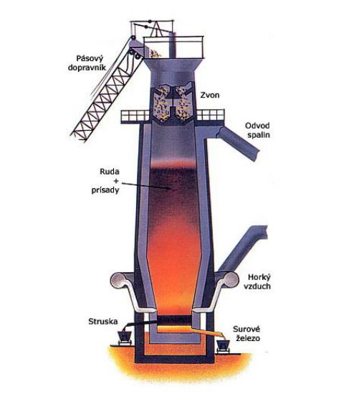


Slide 9
Oceľ
Oceľ je zliatina železa s uhlíkom a legovacími prvkami (Mn. Si, Cr ), kde je obsah uhlíka pod 2,16 %.
Zliatina železa s uhlíkom a inými prvkami s obsahom uhlíka väčším ako 2,14 % sa nazýva liatina.
Je to konštrukčný materiál, má vyvážené vlastnosti :
tvrdosť
pevnosť
pružnosť
jednoduchosť opracovania a recyklácie
Podľa použitia rozoznávame:
automatové ocele
ocele na zušľachtenie
hlbokoťažné ocele
cementačné ocele

Slide 10
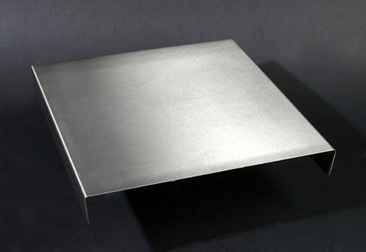
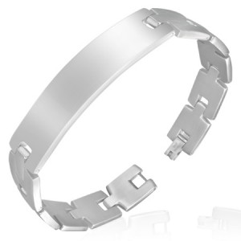
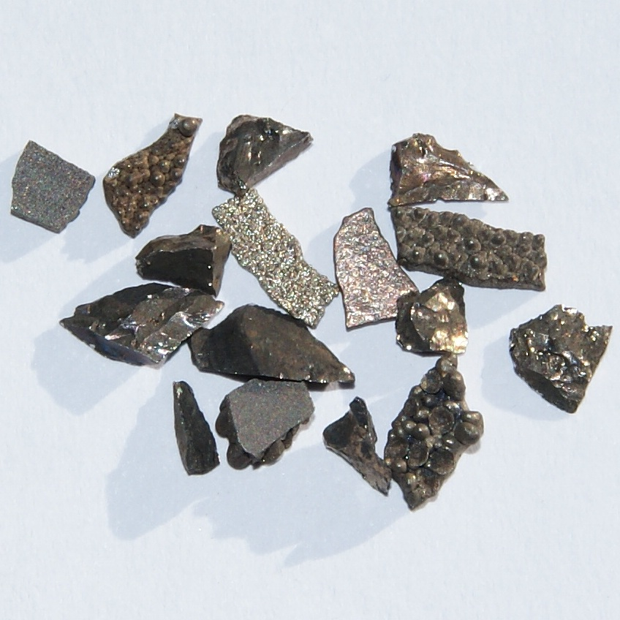
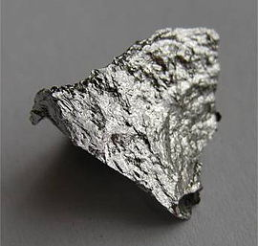

Slide 11
Meď
Je to červený kov, kujný, ťažný, mäkký, ohybný. Je najlepším vodičom el. prúdu , vedie aj teplo, je odolná voči korózií – meď sa pasivuje = pasivovaná meď (nanesie sa tenká vrstva oxidu alebo soli medi na povrch, zabraňuje ďalšej korózií).
Zlý účinok na meď majú : Cl₂, NH_{3,}zlúčeniny síry
Výskyt :
chalkopyrit, kuperit (Cu₂O)= rudy
zásadité uhličitany (modrý azurit)
zliatiny: mosadze (hlavná zložka Zn) a bronz (Pb, Al, Sn)
Použitie:
chladiče
výroba mincí, drôtov, panvíc, plechov, potrubí
pokovovanie elektród
v poľnohospodárstve

Slide 12
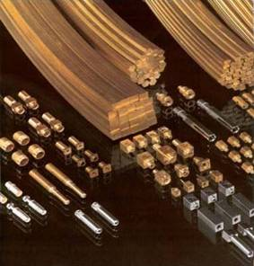
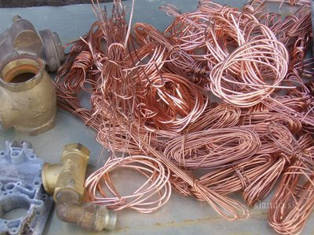
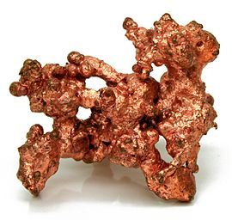
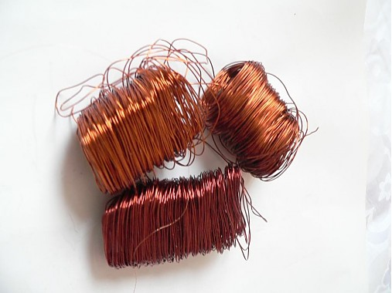

Slide 13
Platina
Platina je biely, striebrolesklý drahý kov. Je ťažký, ušľachtilý , nezničiteľný a odolný voči korózií.
Výskyt:
v prírode ako rýdza platina
v zliatinách s inými platinovými kovmi
Použitie:
klenotníctvo
laboratóriá
elektrické kontakty v telefónoch
stomatológia
platinové zrkadlá ( na rube priehľadné )
zlúčeniny v medicíne- majú protinádorové účinky ( cisplatina, karboplatina a spiroplatina- posledné dve majú menšie vedľajšie účinky )

Slide 14
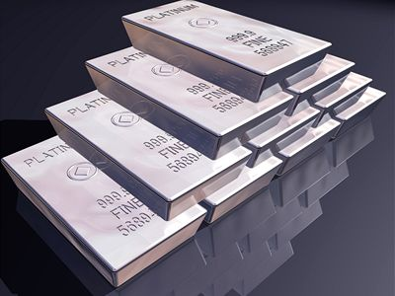
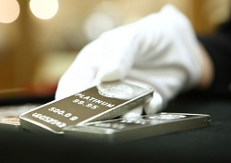
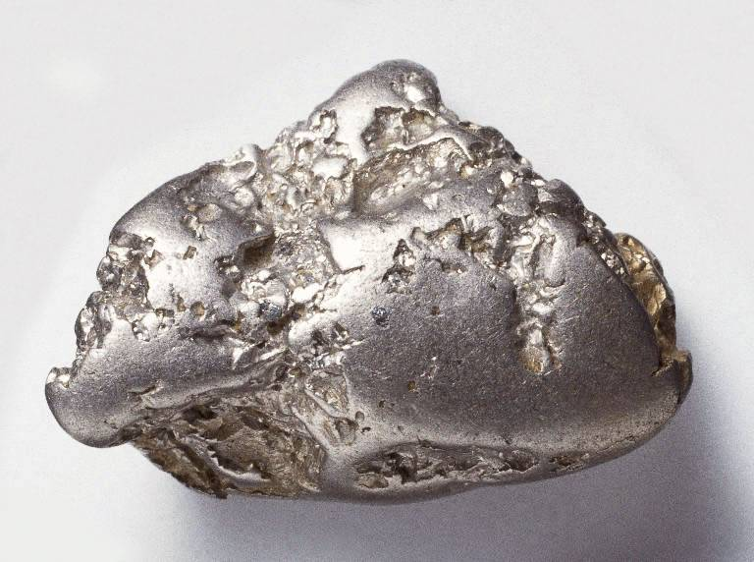

Slide 15

d-prvky
http://zabavna-chemia.webnode.sk/d-prvky/

Slide 16
http://zlatnictvi.net/?405,video-%E2%80%93-elektrolyza.-zlaceni.-pozlacovani.-odzlaceni.-odzlacovani.-zpetna-galvanizace

